Slide 1

Прикладная Криптография: Симметричные криптосистемы CPA
Макаров Артём
МИФИ 2025

Slide 2
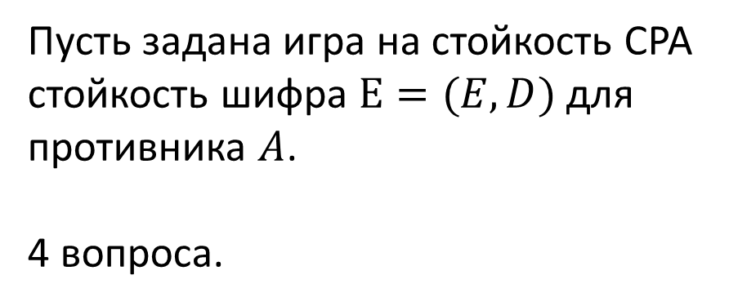
Тест.
Пусть задана игра на стойкость CPA стойкость шифра $E=(E,D)$ для противника $A$.
4 вопроса.
Положить телефон экраном вниз справа от себя
Не разговаривать с соседями
Не пользоваться конспектами и электронными устройствами
Написать номер (по таблице) и ФИО на листочке
Написать краткий ответ на вопрос
Дождаться окончания теста

Slide 3




Тест.
$$b$$
Chal.
Adv. $A$
1-???
2-???
$${CPA}_{adv}\left[A,Ε\right]=3−???$$
$$b’∈ \{0,1\}$$
4 – является ли $∀$ CPA стойкий шифр Семантически стойким?

Slide 4
TIME
IS
UP

Slide 5





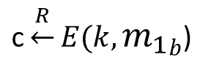
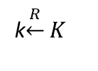



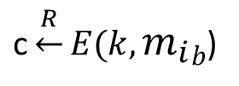
CPA
Шифр называется CPA стойким, если для любого противника $A$ величина ${CPA}_{adv}\left[A,Ε\right]=|\operatorname{Pr}\left[W_{0}\right]−Pr⁡[W_{1}]|≤ε, ε$ – пренебрежимо малая величина.
Детерминированный шифр не может быть CPA стойким
$$b$$
Chal.
$$m_{1}0 , m_{1}1  M : |m_{1}0| = |m_{1}1|$$
Adv. $A$
k$\underset{←}{R}K$
$\text{c}\underset{←}{R}E(k, m_{1}b$)
$$…$$
$$b^{′}∈\{0,1\}$$
$$m_{i}0 , m_{i}1  M : |m_{i}0| = |m_{i}1|$$
$\text{c}\underset{←}{R}E(k, m_{i}b$)
$$…$$

Slide 6
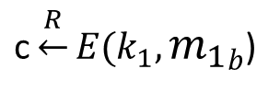


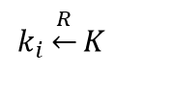
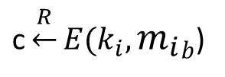

Использование множества ключей
Шифр $Ε$ называется семантически стойким при использовании множества ключей, если величина $MSS_{adv}\left[A,Ε\right]≤ε$, где $ε$ – пренебрежимо малая.
$$b$$
$MSS_{adv}\left[A,Ε\right]=|\operatorname{Pr}\left[W_{0}\right]−Pr⁡[W_{1}]|$.
Chal.
$$m_{1}0 , m_{1}1  M : |m_{1}0| = |m_{1}1|$$
Adv. $A$
$$k_{1}\underset{←}{R}K$$
$\text{c}\underset{←}{R}E(k_{1}, m_{1}b$)
$$…$$
$$b^{′}∈\{0,1\}$$
$$m_{i}0 , m_{i}1  M : |m_{i}0| = |m_{i}1|$$
$$k_{i}\underset{←}{R}K$$
$\text{c}\underset{←}{R}E(k_{i}, m_{i}b$)
$$…$$

Slide 7
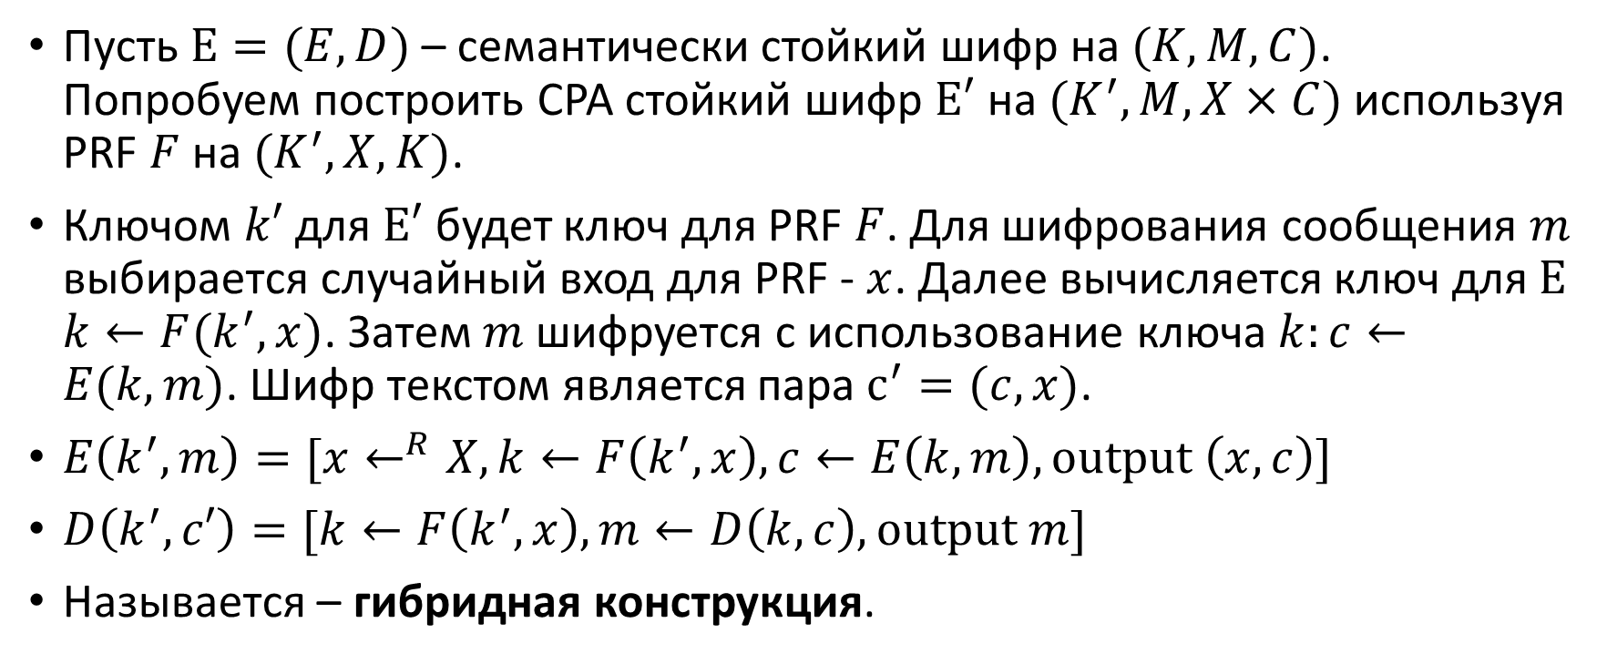
Построение CPA шифров из семантически стойких шифров
Пусть $Ε=(E,D)$ – семантически стойкий шифр на $(K,M,C)$. Попробуем построить CPA стойкий шифр $Ε′$ на $(K^{′},M,X×C)$ используя PRF $F$ на $(K^{′},X,K)$.
Ключом $k′$ для $Ε′$ будет ключ для PRF $F$. Для шифрования сообщения $m$ выбирается случайный вход для PRF - $x$. Далее вычисляется ключ для $Ε$ $k←F(k^{′},x)$. Затем $m$ шифруется с использование ключа $k:c←E(k,m)$. Шифр текстом является пара $c^{′}=(c,x)$.
$E\left(k^{′},m\right)=[x←^{R}X,k←F\left(k^{′},x\right),c←E\left(k,m\right), output \left(x,c\right)]$
$D\left(k^{′},c′\right)=[k←F\left(k^{′},x\right),m←D\left(k,c\right), output m]$
Называется – гибридная конструкция.

Slide 8

Построение CPA шифров из семантически стойких шифров
Теорема 7.1. Если $F$ – стойкая PRF, $Ε$ – семантически стойкий шифр, $N=|X|$ – сверх-полиномиальная, то введённый ранее шифр $Ε′$ - CPA стойкий шифр. В частности для любого противника в CPA игре, делающим не более $Q$ запросов к претенденту существует противник $B_{F}$ в игре на стойкость PRF и противник $B_{E}$ в игре на семантическую стойкость, причём
$$CPA_{adv}\left[A,Ε^{′}\right]≤\frac{Q^{2}}{N}+2∗PRF_{adv}\left[B_{F},F\right]+Q∗SS_{adv}[B_{E},Ε]$$

Slide 9
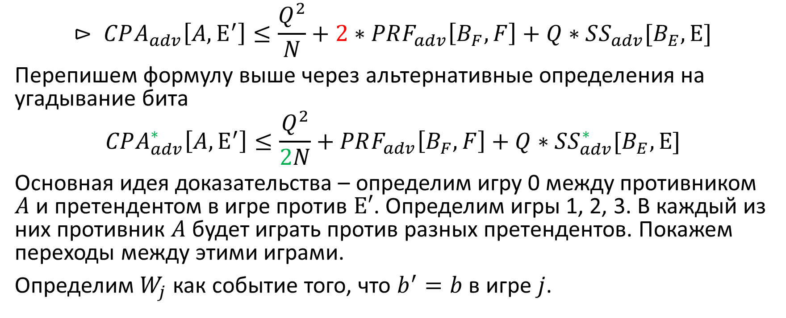
Построение CPA шифров из семантически стойких шифров
$$⊳ CPA_{adv}\left[A,Ε^{′}\right]≤\frac{Q^{2}}{N}+2∗PRF_{adv}\left[B_{F},F\right]+Q∗SS_{adv}[B_{E},Ε]$$
Перепишем формулу выше через альтернативные определения на угадывание бита
$$CPA_{adv}^{∗}\left[A,Ε^{′}\right]≤\frac{Q^{2}}{2N}+PRF_{adv}\left[B_{F},F\right]+Q∗SS_{adv}^{∗}[B_{E},Ε]$$
Основная идея доказательства – определим игру 0 между противником $A$ и претендентом в игре против $Ε′$. Определим игры 1, 2, 3. В каждый из них противник $A$ будет играть против разных претендентов. Покажем переходы между этими играми.
Определим $W_{j}$ как событие того, что $b^{′}=b$ в игре $j$.

Slide 10



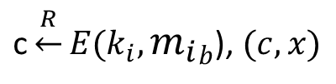

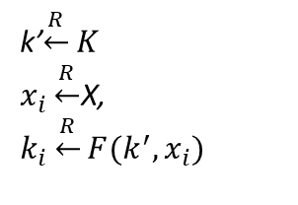
Игра 0
Для игры, введённой ниже, имеем $CPA_{adv}^{∗}\left[A,Ε^{′}\right]=|\operatorname{Pr}\left[W_{0}\right]−1/2|$
$$b$$
Chal.
$$…$$
Adv. $A$
k’$\underset{←}{R}K$
$x_{i}\underset{←}{R}$X,
$$k_{i}\underset{←}{R}F(k^{′},x_{i})$$
$$m_{i}0 , m_{i}1  M : |m_{i}0| = |m_{i}1|$$
$$b^{′}∈\{0,1\}$$
$\text{c}\underset{←}{R}E(k_{i}, m_{i}b$), $(c,x)$
$$…$$

Slide 11

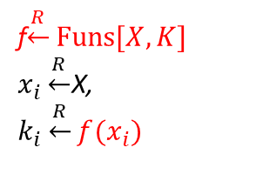
Игра 1
Введём игру 1, отличающуюся от игры 0, заменой псевдослучайной функции на случайную.
Покажем, что существует противник $B_{F}$ в игре против PRF $F$:$PRF_{adv}\left[B_{F},F\right]=|\operatorname{Pr}\left[W_{1}\right]−Pr⁡[W_{0}]|$
$$b$$
Chal.
$$…$$
Adv. $A$
f$\underset{←}{R}Funs[X,K]$
$x_{i}\underset{←}{R}$X,
$$k_{i}\underset{←}{R}f(x_{i})$$
$$m_{i}0 , m_{i}1  M : |m_{i}0| = |m_{i}1|$$
$$b^{′}∈\{0,1\}$$
$\text{c}\underset{←}{R}E(k_{i}, m_{i}b$), $(c,x)$
$$…$$

Slide 12
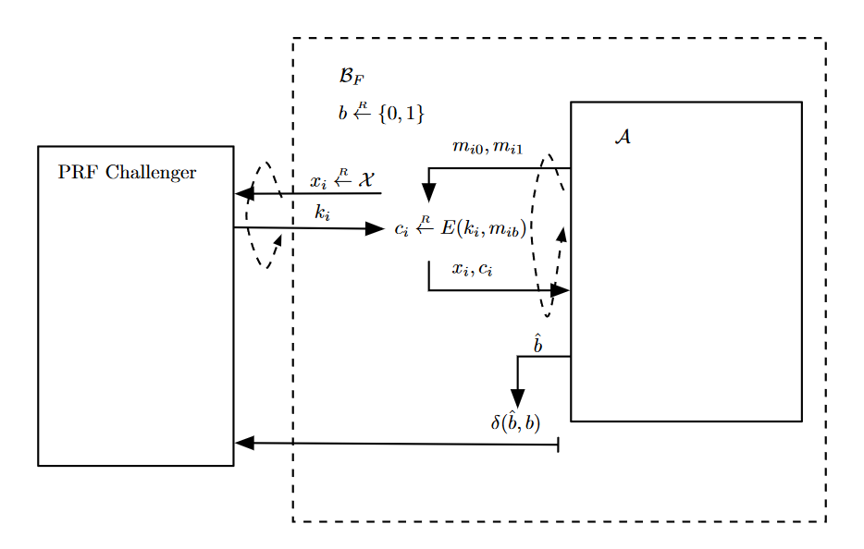
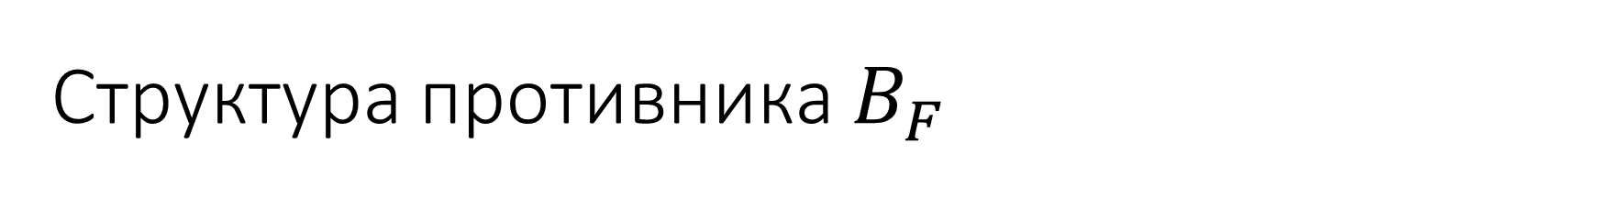

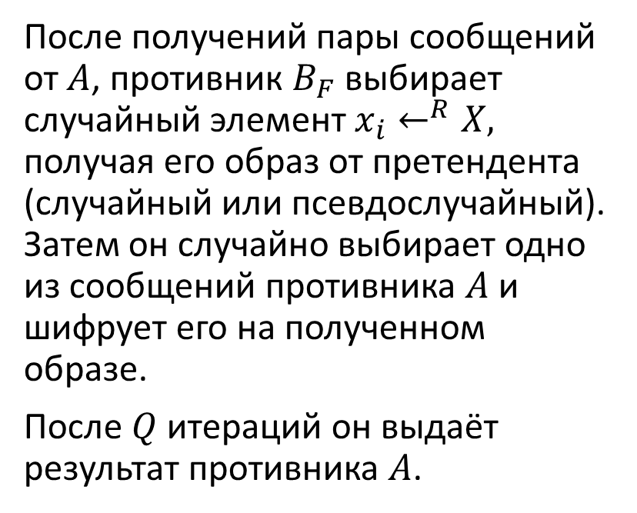
Структура противника $B_{F}$
Рассмотрим структуру противника $B_{F}$ в игре на стойкость PRF, имеющим доступ к противнику $A$ в игре на стойкость CPA (игры 0-1).
После получений пары сообщений от $A$, противник $B_{F}$ выбирает случайный элемент $x_{i}←^{R}X,$ получая его образ от претендента (случайный или псевдослучайный). Затем он случайно выбирает одно из сообщений противника $A$ и шифрует его на полученном образе.
После $Q$ итераций он выдаёт результат противника $A$.
$$δ\left(a,b\right)=1 if a==b, else :0$$

Slide 13


Игра 2
Рассмотрим игру, реализующую случайную функцию. Функция будет генерировать случайные входы на новых значениях, запоминая их. На старых (уже полученных ранее значениях) будет выдаваться результат, полученный ранее. Очевидно, что это просто «переопределение» игры 1, $\operatorname{Pr}\left[W_{2}\right]=Pr⁡[W_{1}]$
$$b$$
Chal.
$$…$$
Adv. $A$
$x_{i}\underset{←}{R}$X,
$$k_{i}\underset{←}{R}K$$
If $x_{i}=x_{j},j<i:$
$$k_{i}←k_{j}$$
$$m_{i}0 , m_{i}1  M : |m_{i}0| = |m_{i}1|$$
$$b^{′}∈\{0,1\}$$
$\text{c}\underset{←}{R}E(k_{i}, m_{i}b$), $(c,x)$
$$…$$

Slide 14


Игра 3
Рассмотрим «забывчивую» версию игры 2, в которой претендент не запоминает полученные величины. Заметим, что игры идентичны, если все $x_{i}$ различны. Пусть $Z$ событие того, что $x_{i}=x_{j}$. Тогда по Теореме 6.1.1.1 и рассуждениям, аналогичным Теореме 6.1.1 имеем $|\operatorname{Pr}\left[W_{3}\right]−Pr⁡[W_{2}]|≤\operatorname{Pr}\left[Z\right]≤Q^{2}/2N$ ($Q^{2}/2$ независимых событий с вероятностью $1/N$ каждое)
$$b$$
Chal.
$$…$$
Adv. $A$
$x_{i}\underset{←}{R}$X,
$$k_{i}\underset{←}{R}K$$
$$m_{i}0 , m_{i}1  M : |m_{i}0| = |m_{i}1|$$
$$b^{′}∈\{0,1\}$$
$\text{c}\underset{←}{R}E(k_{i}, m_{i}b$), $(c,x)$
$$…$$

Slide 15

Игра 3
Заметим, что в игре 3 используются независимые ключи шифрования, для каждого сообщения. Отсюда имеем шифрование на множестве независимых ключей и по определению $|\operatorname{Pr}\left[W_{3}\right]−1/2|$=$MSS_{adv}^{∗}[B^{∗},Ε]$, где $B^{∗}$ противник, делающий не более $Q$ запросов к противнику в игре на семантическую стойкость, при использовании множества ключей.
$$b$$
Chal.
$$…$$
Adv. $A$
$x_{i}\underset{←}{R}$X,
$$k_{i}\underset{←}{R}K$$
$$m_{i}0 , m_{i}1  M : |m_{i}0| = |m_{i}1|$$
$$b^{′}∈\{0,1\}$$
$\text{c}\underset{←}{R}E(k_{i}, m_{i}b$), $(c,x)$
$$…$$

Slide 16
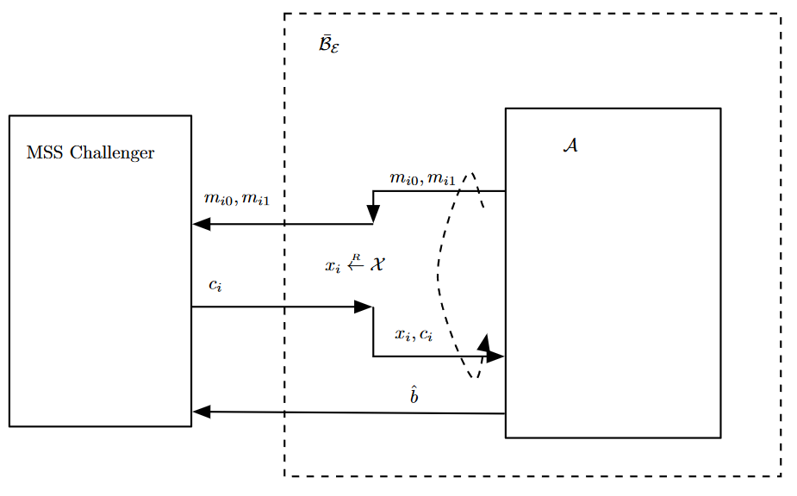

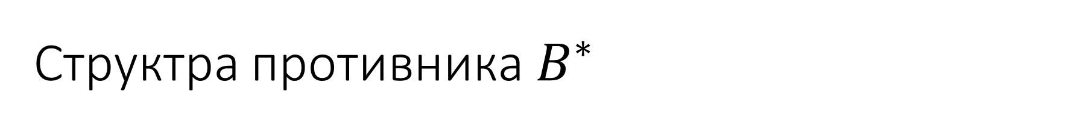

Структра противника $B^{∗}$
Рассмотрим структуру противника $B^{∗}$в игре на семантическую стойкость, при использовании множества ключей, имеющим доступ к противнику $A$ в игре на стойкость CPA (игра 3).
После получений пары сообщений от $A$, противник $B_{F}$ Прозрачно отправляет их своему претенденту. После получения зашифрования одного из них, выбирает случайный элемент $x_{i}←^{R}X$, и отправляет ${(x}_{i},c_{i})$ $A$.
После $Q$ итераций он выдаёт результат противника $A$.

Slide 17
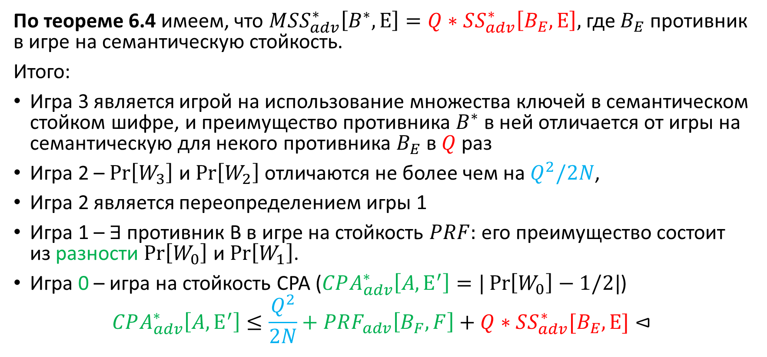
Построение CPA шифров из семантически стойких шифров
По теореме 6.4 имеем, что $MSS_{adv}^{∗}\left[B^{∗},Ε\right]=Q∗SS_{adv}^{∗}\left[B_{E},Ε\right],$ где $B_{E}$ противник в игре на семантическую стойкость.
Итого:
Игра 3 является игрой на использование множества ключей в семантическом стойком шифре, и преимущество противника $B^{∗}$ в ней отличается от игры на семантическую для некого противника $B_{E}$ в $Q$ раз
Игра 2 – $\operatorname{Pr}\left[W_{3}\right]$ и $\operatorname{Pr}\left[W_{2}\right]$ отличаются не более чем на $Q^{2}/2N$,
Игра 2 является переопределением игры 1
Игра 1 – $∃$противник B в игре на стойкость $PRF:$ его преимущество состоит из разности $\operatorname{Pr}\left[W_{0}\right]$ и $\operatorname{Pr}\left[W_{1}\right]$.
Игра 0 – игра на стойкость CPA ($CPA_{adv}^{∗}\left[A,Ε^{′}\right]=|\operatorname{Pr}\left[W_{0}\right]−1/2|$)
$$CPA_{adv}^{∗}\left[A,Ε^{′}\right]≤\frac{Q^{2}}{2N}+PRF_{adv}\left[B_{F},F\right]+Q∗SS_{adv}^{∗}[B_{E},Ε]⊲$$

Slide 18
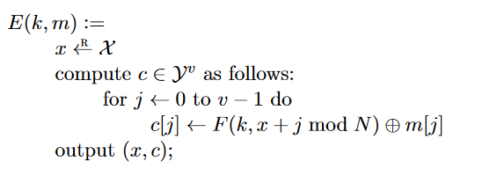
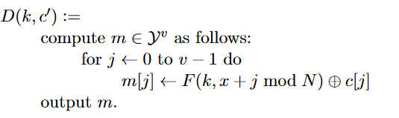

Рандомизированный CTR режим
Рассмотрим ещё один способ построения – на основе CTR режима.
Пусть $F$ PRF на $(K,X,Y)$. Пусть $X=\{0,…N−1\}$, $Y={\left\{0,1\right\}}^{n}$. Для полиномиально ограниченной величины $l≥1$ определим шифр $Ε=(E,D)$ на $(K,Y^{≤l},X×Y^{≤l})$ следующим образом:
Для $k∈K,m∈Y^{≤l},v=\left|m\right|=\left|c\right|, c^{′}=\left(x,c\right)∈X×Y^{≤l}$

Slide 19
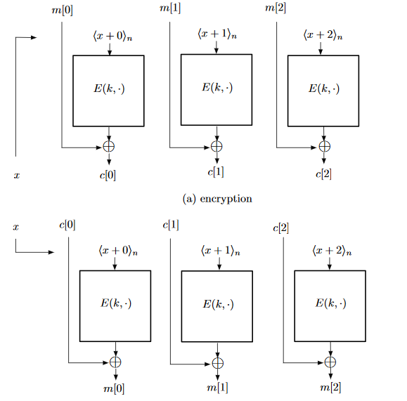
Рандомизированный CTR режим
Шифр похож на детерминированный CTR режим, с той лишь разницей, что мы используем не фиксированное начальное значение счётчика, а выбираем его случайно равновероятно, а затем используем шифр аналогично детерминированному алгоритму.

Slide 20

Рандомизированный CTR режим
Теорема 7.2. Если $F$ – стойкая PRF, $N$ - сверхполиномиальная, $l$ – полиномиально ограниченная, то введённый ранее шифр $Ε′$ - CPA стойкий шифр. В частности для любого противника в CPA игре, делающим не более $Q$ запросов к претенденту существует противник $B$ в игре на стойкость PRF причём
$$CPA_{adv}\left[A,Ε^{′}\right]≤\frac{{4Q}^{2}l}{N}+2∗PRF_{adv}\left[B,F\right]$$

Slide 21
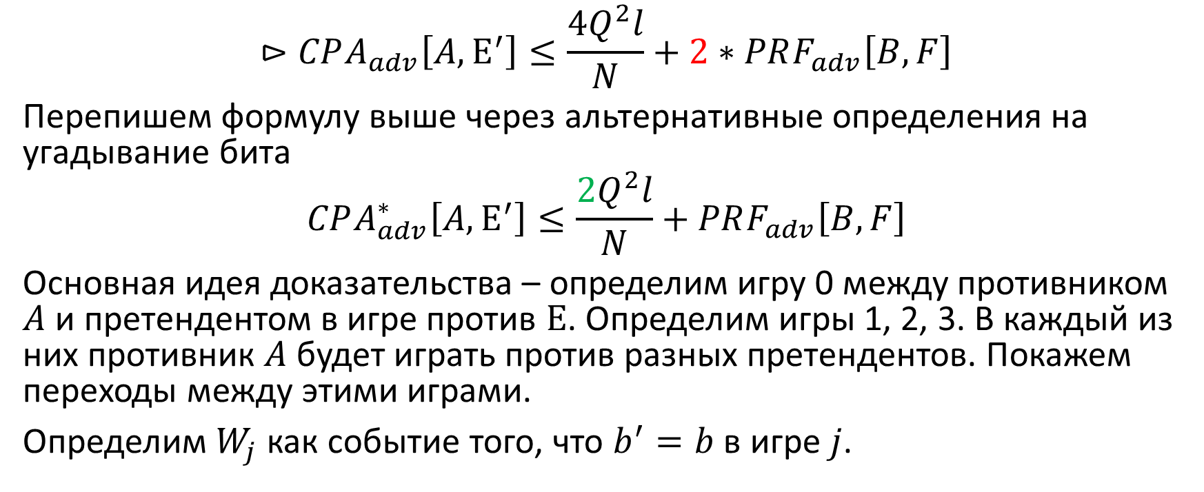
Рандомизированный CTR режим
$$⊳CPA_{adv}\left[A,Ε^{′}\right]≤\frac{{4Q}^{2}l}{N}+2∗PRF_{adv}\left[B,F\right]$$
Перепишем формулу выше через альтернативные определения на угадывание бита
$$CPA_{adv}^{∗}\left[A,Ε^{′}\right]≤\frac{{2Q}^{2}l}{N}+PRF_{adv}\left[B,F\right]$$
Основная идея доказательства – определим игру 0 между противником $A$ и претендентом в игре против $Ε$. Определим игры 1, 2, 3. В каждый из них противник $A$ будет играть против разных претендентов. Покажем переходы между этими играми.
Определим $W_{j}$ как событие того, что $b^{′}=b$ в игре $j$.

Slide 22





Игра 0
Для игры, введённой ниже, имеем $CPA_{adv}^{∗}\left[A,Ε\right]=|\operatorname{Pr}\left[W_{0}\right]−1/2|$
$$b$$
Chal.
$$…$$
Adv. $A$
k$\underset{←}{R}K$
$x_{i}\underset{←}{R}$X,
$${x′}_{ij}←x_{i}+j modN$$
$$y_{ij}←F(k,{x^{′}}_{ij})$$
$$c\left[j\right]←y_{ij}⊕m_{ib}[j]$$
$$m_{i}0 , m_{i}1:v_{i}=|m_{i}0| = |m_{i}1|$$
$$b^{′}∈\{0,1\}$$
$\left(x_{i},c_{i}\right)→$ A
$$…$$

Slide 23


Игра 1
Введём игру 1, отличающуюся от игры 0, заменой псевдослучайной функции на случайную.
Построим противника $B$ в игре против PRF $F:PRF_{adv}\left[B,F\right]=|\operatorname{Pr}\left[W_{1}\right]−Pr⁡[W_{0}]|$ (используя подход, аналогичной использованному в Теореме 7.1)
$$b$$
Chal.
$$…$$
Adv. $A$
f$\underset{←}{R}Funs[X,K]$
$x_{i}\underset{←}{R}$X,
$${x′}_{ij}←x_{i}+j modN$$
$$y_{ij}←F({x^{′}}_{ij})$$
$$c\left[j\right]←y_{ij}⊕m_{ib}[j]$$
$$m_{i}0 , m_{i}1:v_{i}=|m_{i}0| = |m_{i}1|$$
$$b^{′}∈\{0,1\}$$
$\left(x_{i},c_{i}\right)→$ A
$$…$$

Slide 24




Игра 2
Рассмотрим игру, реализующую случайную функцию. Функция будет генерировать случайные входы на новых значениях, запоминая их. На старых (уже полученных ранее значениях) будет выдаваться результат, полученный ранее. Очевидно, что это просто «переопределение» игры 1, $\operatorname{Pr}\left[W_{2}\right]=Pr⁡[W_{1}]$. Здесь и далее используем стандартное отношение порядка на парах $\left(i,j\right):\left(i′,j′\right)<(i,j)$ тогда и только тогда, когда $i′<i$ или $i^{′}=i, j^{′}<j.$
$$b$$
Chal.
$$…$$
Adv. $A$
$x_{i}\underset{←}{R}$X,
$${x′}_{ij}←x_{i}+j modN$$
$$y_{ij}←^{R}Y$$
If ${x′}_{ij}={x^{′}}_{i^{′},j^{′}},(i^{′}j^{′})<(i,j):$
$$y_{ij}←y_{i^{′}j′}$$
$$c\left[j\right]←y_{ij}⊕m_{ib}[j]$$
$$m_{i}0 , m_{i}1:v_{i}=|m_{i}0| = |m_{i}1|$$
$$b^{′}∈\{0,1\}$$
$\left(x_{i},c_{i}\right)→$ A
$$…$$

Slide 25



Игра 3
Рассмотрим «забывчивую» версию игры 2, в которой претендент не запоминает полученные величины. Заметим, что игры идентичны, если все $x_{i}$ различны. Пусть $Z$ событие того, что ${x′}_{ij}={x^{′}}_{i^{′},j^{′}}, (i,j)≠(i^{′},j^{′})$ Тогда по Теореме 6.1.1.1 и рассуждениям, аналогичным Теореме 6.1.1 имеем $|\operatorname{Pr}\left[W_{3}\right]−Pr⁡[W_{2}]|≤\operatorname{Pr}\left[Z\right]≤{2Q}^{2}l/N$. При этом $\operatorname{Pr}\left[W_{3}\right]=1/2$ (игра против одноразового блокнота).
$$b$$
Chal.
$$…$$
Adv. $A$
$x_{i}\underset{←}{R}$X,
$${x′}_{ij}←x_{i}+j modN$$
$$y_{ij}←^{R}Y$$
$$c\left[j\right]←y_{ij}⊕m_{ib}[j]$$
$$m_{i}0 , m_{i}1:v_{i}=|m_{i}0| = |m_{i}1|$$
$$b^{′}∈\{0,1\}$$
$\left(x_{i},c_{i}\right)→$ A
$$…$$

Slide 26


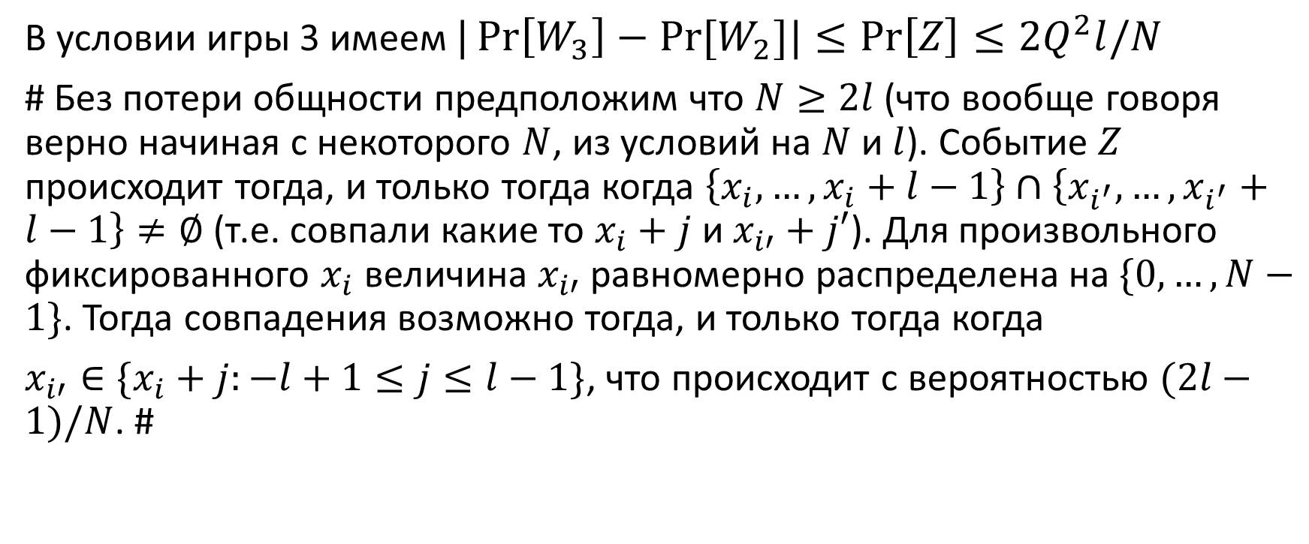



Лемма
В условии игры 3 имеем $|\operatorname{Pr}\left[W_{3}\right]−Pr⁡[W_{2}]|≤\operatorname{Pr}\left[Z\right]≤{2Q}^{2}l/N$
# Без потери общности предположим что $N≥2l$ (что вообще говоря верно начиная с некоторого $N$, из условий на $N$ и $l$). Событие $Z$ происходит тогда, и только тогда когда $\left\{x_{i},…,x_{i}+l−1\right\}∩\left\{x_{i^{′}},…,x_{i^{′}}+l−1\right\}≠∅$ (т.е. совпали какие то $x_{i}+j$ и $x_{i′}+j′$). Для произвольного фиксированного $x_{i}$ величина $x_{i′}$ равномерно распределена на $\{0,…,N−1\}$. Тогда совпадения возможно тогда, и только тогда когда
$x_{i′}∈\{x_{i}+j:−l+1≤j≤l−1\}$, что происходит с вероятностью $(2l−1)/N$. #
совпадения
$$x_{i}−l+1$$
$$x_{i′}$$
$$x_{i}$$
$$x_{i′}+l−1$$
$$x_{i}+l−1$$

Slide 27
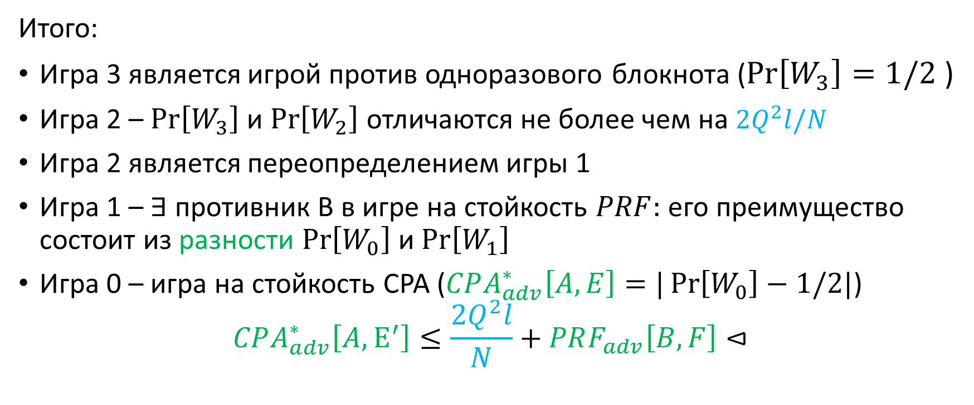
Рандомизированный CTR режим
Итого:
Игра 3 является игрой против одноразового блокнота ($\operatorname{Pr}\left[W_{3}\right]=1/2$ )
Игра 2 – $\operatorname{Pr}\left[W_{3}\right]$ и $\operatorname{Pr}\left[W_{2}\right]$ отличаются не более чем на ${2Q}^{2}l/N$
Игра 2 является переопределением игры 1
Игра 1 – $∃$противник B в игре на стойкость $PRF:$ его преимущество состоит из разности $\operatorname{Pr}\left[W_{0}\right]$ и $\operatorname{Pr}\left[W_{1}\right]$
Игра 0 – игра на стойкость CPA ($CPA_{adv}^{∗}\left[A,Ε\right]=|\operatorname{Pr}\left[W_{0}\right]−1/2|$)
$$CPA_{adv}^{∗}\left[A,Ε^{′}\right]≤\frac{{2Q}^{2}l}{N}+PRF_{adv}\left[B,F\right]⊲$$

Slide 28
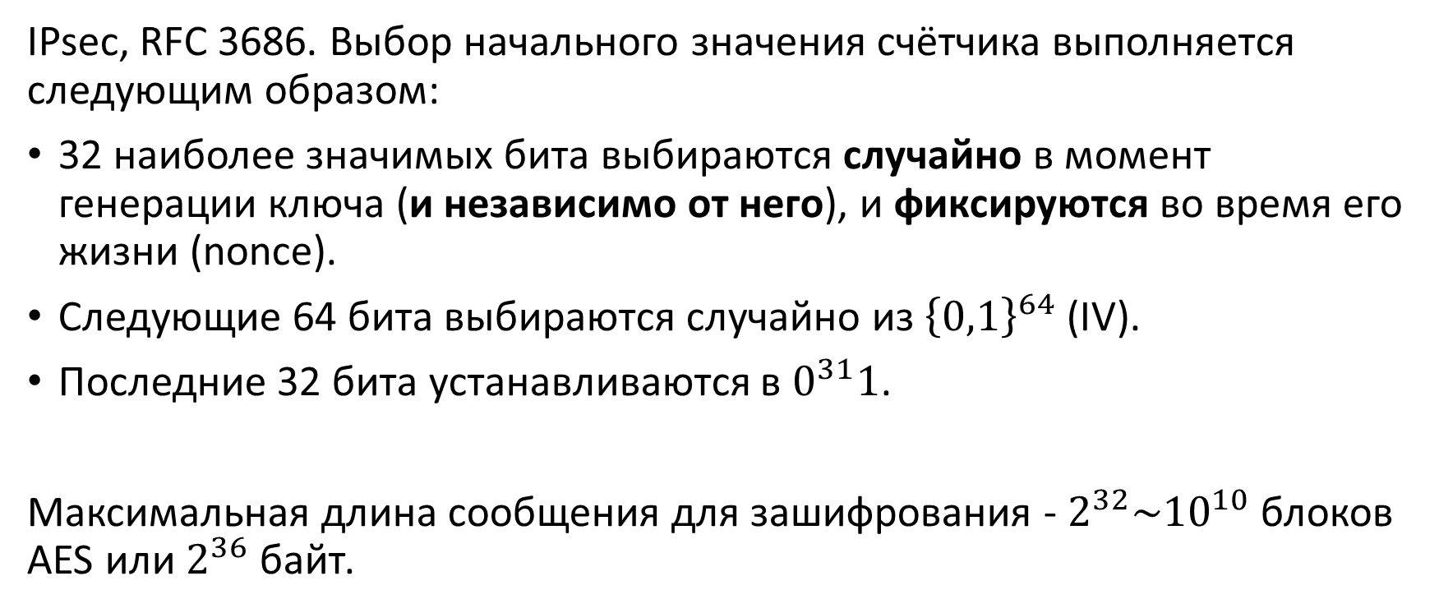
Практическое использование AES в режиме CTR
IPsec, RFC 3686. Выбор начального значения счётчика выполняется следующим образом:
32 наиболее значимых бита выбираются случайно в момент генерации ключа (и независимо от него), и фиксируются во время его жизни (nonce).
Следующие 64 бита выбираются случайно из ${\left\{0,1\right\}}^{64}$ (IV).
Последние 32 бита устанавливаются в $0^{31}1$.
Максимальная длина сообщения для зашифрования - $2^{32}\sim {10}^{10}$ блоков AES или $2^{36}$ байт.

Slide 29



CBC
Пусть $Ε=(E,D)$ блочный шифр на $(K,X)$ где $X={\left\{0,1\right\}}^{n},N=\left|X\right|=2^{n}$. Для полиномиально ограниченной величины $l≥1$ определим шифр $Ε=(E^{′},D^{′})$ на $(K,X^{≤l},X^{≤l+1}\backslash X^{0}$). Зашифрование и расшифрование определены следующим образом:
Для $k∈K, m∈M,v=\left|m\right|=\left|c\right|−1$

Slide 30


CBC
В отличии от режима CTR для реализации CBC необходима функция расшифрования блочного шифра
$с[0]$ носит название вектора инициализации (IV)
IV должны быть случайным для каждого передаваемого сообщения

Slide 31

CBC
Теорема 7.3. Пусть $Ε=(E,D)$ – стойкий блочный шифр на $(K,C)$, $N=|X|$ - сверхполиномиальная, $l≥1$ – полиномиально ограниченная. Тогда введенный ранее CBC шифр $E′$ является CPA стойким, причём для любого противника $A$ в игре на CPA стойкость, делающим не более $Q$ запросов к оракулу, существует противник $B$ в игре на стойкость блочных шифров, причём
$$CP_{adv}\left[A,Ε^{′}\right]≤\frac{4Q^{2}l^{2}}{N}+2∗BC_{adv}[B,Ε]$$

Slide 32

CBC режим
$$⊳CP_{adv}\left[A,Ε^{′}\right]≤\frac{2Q^{2}l^{2}}{N}+2∗BC_{adv}[B,Ε]$$
Перепишем формулу выше через альтернативные определения на угадывание бита
$$CP_{adv}^{∗}\left[A,Ε^{′}\right]≤\frac{Q^{2}l^{2}}{N}+BC_{adv}[B,Ε]$$
Основная идея доказательства – определим игру 0 между противником $A$ и претендентом в игре против $Ε$. Определим игры 1, 2, 3. В каждый из них противник $A$ будет играть против разных претендентов. Покажем переходы между этими играми.
Определим $W_{j}$ как событие того, что $b^{′}=b$ в игре $j$.

Slide 33



Игра 0
Для игры, введённой ниже, имеем $CPA_{adv}^{∗}\left[A,Ε\right]=|\operatorname{Pr}\left[W_{0}\right]−1/2|$
$$b$$
Chal.
$$…$$
Adv. $A$
k$\underset{←}{R}K$
$c[0]\underset{←}{R}$X,
$$x_{ij}←c_{i}⊕m_{ib}[j]$$
$$c_{i}[j+1]←E(k,x_{ij})$$
$$m_{i}0 , m_{i}1:v_{i}=|m_{i}0| = |m_{i}1|$$
$$b^{′}∈\{0,1\}$$
$$c_{i}$$
$$…$$

Slide 34


Игра 1
Введём игру 1, отличающуюся от игры 0, заменой псевдослучайной функции на случайную. Имеем $PRF_{adv}\left[B,E\right]=|\operatorname{Pr}\left[W_{1}\right]−Pr⁡[W_{0}]|$
$$b$$
Chal.
$$…$$
Adv. $A$
f$\underset{←}{R}Funs[X,X]$
$c[0]\underset{←}{R}$X,
$$x_{ij}←c_{i}⊕m_{ib}[j]$$
$$c_{i}[j+1]←f(x_{ij})$$
$$m_{i}0 , m_{i}1:v_{i}=|m_{i}0| = |m_{i}1|$$
$$b^{′}∈\{0,1\}$$
$$c_{i}$$
$$…$$

Slide 35


Игра 2
Рассмотрим игру, реализующую случайную функцию. Функция будет генерировать случайные входы на новых значениях, запоминая их. На старых (уже полученных ранее значениях) будет выдаваться результат, полученный ранее. Очевидно, что это просто «переопределение» игры 1, $\operatorname{Pr}\left[W_{2}\right]=Pr⁡[W_{1}]$.
$$b$$
Chal.
$$…$$
Adv. $A$
$$y_{ij}←^{R}X$$
$c\left[0\right]\underset{←}{R}y_{i0}$,
$$x_{ij}←c_{i}⊕m_{ib}[j]$$
$$c_{i}\left[j+1\right]←y_{i(j+1)}$$
If ${x′}_{ij}={x^{′}}_{i^{′},j^{′}},(i^{′}j^{′})<(i,j):$
$$c_{i}[j+1]←c_{i^{′}}[j^{′}+1]$$
$$m_{i}0 , m_{i}1:v_{i}=|m_{i}0| = |m_{i}1|$$
$$b^{′}∈\{0,1\}$$
$$c_{i}$$
$$…$$

Slide 36


Игра 3
Рассмотрим «забывчивую» версию игры 2, в которой претендент не запоминает полученные величины. Заметим, что игры идентичны, если все $x_{i}$ различны. Пусть $Z$ событие того, что ${x′}_{ij}={x^{′}}_{i^{′},j^{′}}, (i,j)≠(i^{′},j^{′})$ Тогда по Теореме 6.1.1.1 и рассуждениям, аналогичным Теореме 6.1.1 имеем $|\operatorname{Pr}\left[W_{3}\right]−Pr⁡[W_{2}]|≤\operatorname{Pr}\left[Z\right]≤Q^{2}l^{2}/2N$. При этом $\operatorname{Pr}\left[W_{3}\right]=1/2$ (игра против одноразового блокнота).
$$b$$
Chal.
$$…$$
Adv. $A$
$$y_{ij}←^{R}X$$
$c\left[0\right]\underset{←}{R}y_{i0}$,
$$x_{ij}←c_{i}⊕m_{ib}[j]$$
$$c_{i}\left[j+1\right]←y_{i(j+1)}$$
$$m_{i}0 , m_{i}1:v_{i}=|m_{i}0| = |m_{i}1|$$
$$b^{′}∈\{0,1\}$$
$$c_{i}$$
$$…$$

Slide 37

CBC
Итого:
Игра 3 является игрой против одноразового блокнота ($\operatorname{Pr}\left[W_{3}\right]=1/2$)
Игра 2 – $\operatorname{Pr}\left[W_{3}\right]$ и $\operatorname{Pr}\left[W_{2}\right]$ отличаются не более чем на $Q^{2}l^{2}/2N$
Игра 2 является переопределением игры 1
Игра 1 – $∃$противник B в игре на стойкость $PRF:$ его преимущество состоит из разности $\operatorname{Pr}\left[W_{0}\right]$ и $\operatorname{Pr}\left[W_{1}\right]$
Игра 0 – игра на стойкость CPA ($CPA_{adv}^{∗}\left[A,Ε\right]=|\operatorname{Pr}\left[W_{0}\right]−1/2|$)
$$C{PA}_{adv}^{∗}\left[A,Ε^{′}\right]≤\frac{Q^{2}l^{2}}{2N}+{PRF}_{adv}\left[B,Ε\right]$$
Используя Теорему 6.1 (заменяя PRF на PRP) имеем $BC_{adv}\left[B,E\right]−{PRF}_{adv}\left[B,E\right]≤Q^{2}l^{2}/2N$, отсюда:
$$C{PA}_{adv}^{∗}\left[A,Ε^{′}\right]≤\frac{Q^{2}l^{2}}{N}+BC_{adv}[B,Ε]⊲$$

Slide 38

Дополнение блока
В режиме CBC сообщения должны быть кратны длине блока блочного шифра.
Если сообщения не кратны длине блока – используется дополнение (padding).
Наиболее распространённый способ TLS (PKCS7) padding:
Если сообщение имеет длину $m$ байт, а блок $b$ байт, то дополнение TLS $pad∈{\left\{0,..,15\right\}}^{p}=\left(p−1,….,p−1\right),p=m−b$ ($pad=(p,…,p)$ – PKCS)
Если $b=m$, то $p=16$. (15 для PKCS)

Slide 39

CBC vs CTR
$$CPA_{adv}\left[A,Ε_{ctr}\right]≤\frac{{4Q}^{2}l}{N}+2∗PRF_{adv}\left[B,F\right]$$
$$C{PA}_{adv}\left[A,Ε_{cbc}\right]≤\frac{2Q^{2}l^{2}}{N}+2∗BC_{adv}[B,Ε]$$
CTR режим имеет большую стойкость для фиксированных параметров и блочного шифра
CTR может использоваться в параллельном режиме, так как зашифрование блоков производит независимо
Для коротких сообщений CTR может иметь длины шифртекстов значительно короче, чем CBC, так как нет необходимости в дополнении до длины блока.
CTR использует только функцию зашифрования блочного шифра.
IV должны быть случайными!

Slide 41

Тест.
1 – Различия игр на семантическую стойкость и на CPA стойкость
2 – является ли $∀$ CPA стойкий шифр Семантически стойким? Если нет –
пример шифра, стойкого в одной модели, и не стойкого в другой.

